Slide 1


KHỞI ĐỘNG

Slide 2
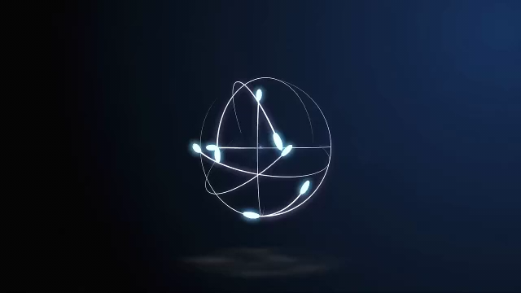
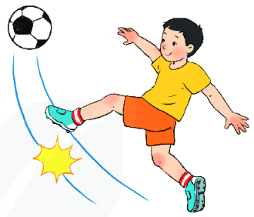
Video: Một cầu thủ bóng đá thực hiện quả phạt đền

Slide 3
Cầu thủ bóng đá phải thực hiện những hoạt động nào khi thực hiện quả phạt đền?
?

Slide 4
Một số hoạt động của cầu thủ khi thực hiện đá phạt đền:
Mắt liên tục xác định vị trí của thủ môn.
Đoán xem góc nào của khung thành là sơ hở nhất.
Sải bước, lấy đà và sút mạnh

Slide 5
BÀI 2:
XỬ LÍ THÔNG TIN

Slide 6
Bài 2: XỬ LÍ THÔNG TIN
1. Xử lí thông tin:
Mắt theo dõi thủ môn đối phương và vị trí quả bóng
Câu hỏi 1: Bộ não
của cầu thủ nhận được thông tin từ những giác quan nào?

Slide 7
Bài 2: XỬ LÍ THÔNG TIN
1. Xử lí thông tin:
Thông tin về vị trí và động tác của thủ môn đối phương, vị trí quả bóng
Câu hỏi 2: Thông tin nào được bộ não cầu thủ ghi nhớ và sử dụng khi đá phạt?

Slide 8
Bài 2: XỬ LÍ THÔNG TIN
1. Xử lí thông tin:
Bộ não dùng kinh nghiệm để xử lí thông tin về vị trí của thủ môn thành điểm sơ hở khi bảo vệ khung thành, từ đó chuyển thành thông tin điều khiển đôi chân của cầu thủ.
Câu hỏi 3: Bộ não
biến đổi thông tin nhận được thành thông tin nào?

Slide 9
Bài 2: XỬ LÍ THÔNG TIN
1. Xử lí thông tin:
Bộ não chuyển thông tin điều khiển đến hệ thống cơ bắp, thành những thao tác vận động toàn thân, đặc biệt là sự di chuyển của đôi chân, thực hiện cú sút phạt với hiệu quả cao nhất.
Câu hỏi 4: Bộ não chuyển thông tin điều khiển thành thao tác nào của cầu thủ?

Slide 10
Bài 2: XỬ LÍ THÔNG TIN
1. Xử lí thông tin:
Câu hỏi 5: Quá trình xử lí thông tin của bộ não gồm những bước nào?

Slide 11
Bài 2: XỬ LÍ THÔNG TIN
1. Xử lí thông tin:
 Quá trình xử lí thông tin của con người gồm bốn hoạt động:
Thu nhận thông tin.
Lưu trữ thông tin.
Xử lí thông tin.
Truyền thông tin.

Slide 12
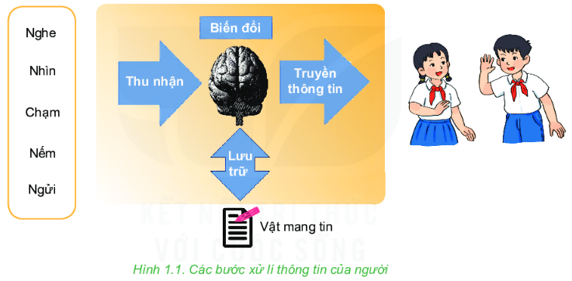
Bài 2: XỬ LÍ THÔNG TIN
1. Xử lí thông tin:

Slide 13
LUYỆN TẬP
?
Câu 1: Thao tác ghi nhớ và cất giữ tài liệu của con người được xếp vào hoạt động nào trong quá trình xử lí thông tin?
A. Thu nhận thông tin
B. Lưu trữ thông tin
C. Xử lí thông tin
D. Truyền thông tin

Slide 14
LUYỆN TẬP
?
Câu 2: Kết quả của việc nhìn thấy hoặc nghe thấy ở con người được xếp vào hoạt động nào trong quá trình xử lí thông tin?
A. Thu nhận thông tin
B. Lưu trữ thông tin
C. Xử lí thông tin
D. Truyền thông tin

Slide 15
LUYỆN TẬP
?
Câu 3: Các thao tác lập luận, giải thích, phân tích, phán đoán, tưởng tượng,... của con người được xếp vào hoạt động nào trong quá trình xử lí thông tin?
A. Thu nhận thông tin
B. Lưu trữ thông tin
C. Xử lí thông tin
D. Truyền thông tin

Slide 16
LUYỆN TẬP
?
Câu 4: Các thao tác nói, chia sẻ, thông báo, tuyên truyền, biểu đạt, trò chuyện,... của con người được xếp vào hoạt động nào trong quá trình xử lí thông tin?
A. Thu nhận thông tin
B. Lưu trữ thông tin
C. Xử lí thông tin
D. Truyền thông tin

Slide 17
LUYỆN TẬP
Câu 5. Phân loại những công việc theo hoạt động xử lí thông tin.
Quan sát đường đi của một chiếc tàu biển.
Ghi chép các sự kiện của một chuyến tham quan.
Chuyển thể một bài văn xuôi thành văn bản.
Thuyết trình chủ đề tình bạn trước lớp.
Thu nhận thông tin
Truyền thông tin
Lưu trữ thông tin
Xử lý thông tin

Slide 18
VẬN DỤNG
Giả sử em được đi chơi xa nhà, em hãy phân tích các bước xử lí thông tin liên quan đến việc lên kế hoạch cho chuyến đi.
Phân tích hoạt động thành các bước xử lí thông tin:
Thu nhận thông tin:
(2) Lưu trữ thông tin:
(3) Xử lý thông tin:
(4) Truyền thông tin:
Đi đâu? Với ai? Xem gì? Chơi gì? Ăn gì? Mặc gì?
Ghi chép nội dung chuẩn bị kế hoạch cho chuyển đi vào giấy hoặc sổ.
Chuyển nội dung phức tạp thành dạng sơ đồ hóa, kẻ bảng,… để hình dung được toàn thể kế hoạch.
Trao đổi với người lớn, cô giáo để cũng cố kế hoạch. Chia sẻ với bạn trong lớp để hoàn thiện kế hoạch và tổ chức hoạt động.

Slide 19
KHỞI ĐỘNG

Slide 20
BÀI 2:
XỬ LÍ THÔNG TIN
(Tiếp theo)

Slide 21
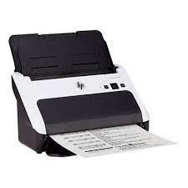
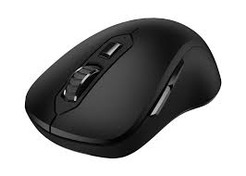
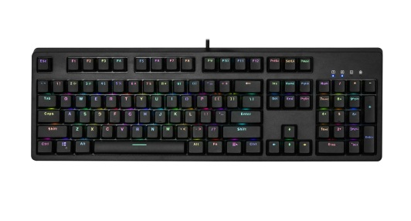
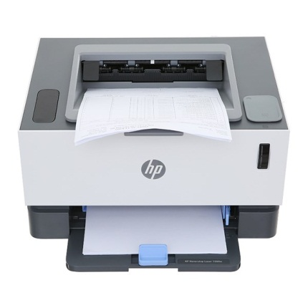
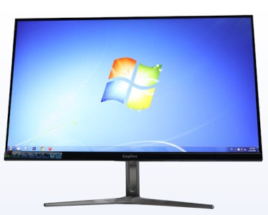
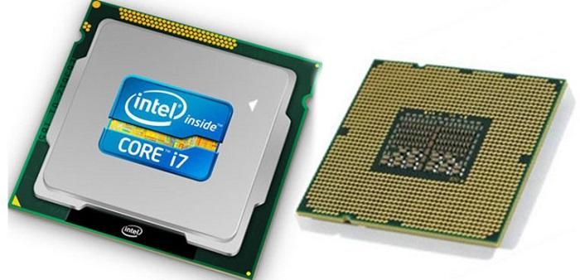
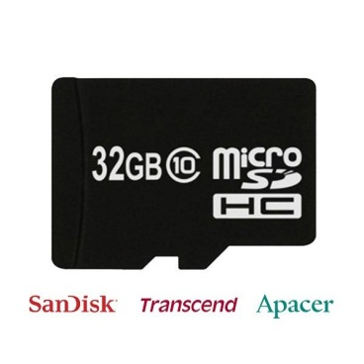
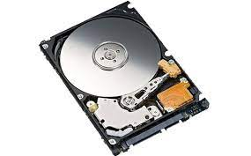
2. Xử lí thông tin trong máy tính:
Thiết bị vào
Thiết bị ra
Bộ xử lí
Bộ nhớ

Slide 22
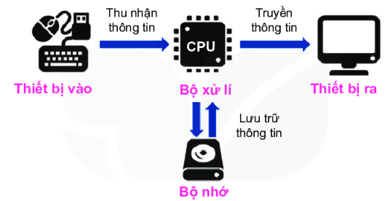
2. Xử lí thông tin trong máy tính:
Các bước xử lí thông tin của máy tính

Slide 23

2. Xử lí thông tin trong máy tính:
Máy tính có đủ 4 thành phần thực hiện các hoạt động xử lí thông tin:
+ Thiết bị vào (thu nhận thông tin)
+ Bộ nhớ (lưu trữ thông tin)
+ Bộ xử lí (xử lí thông tin)
+ Thiết bị ra (truyền, chia sẻ thông tin)

Slide 24
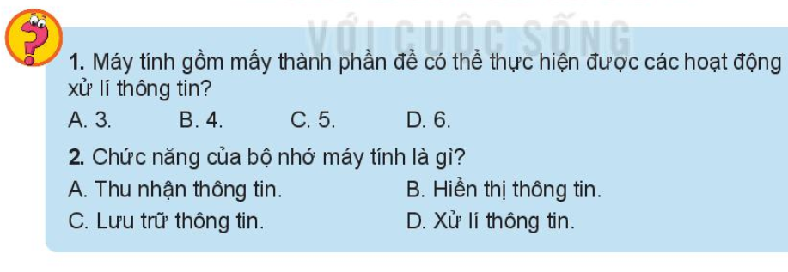
2. Xử lí thông tin trong máy tính:

Slide 25
2. Xử lí thông tin trong máy tính:
Máy tính là công cụ hiệu quả để thu nhận, xử lí, lưu trữ và truyền thông tin.
Thu nhận thông tin:
Nêu ví dụ về việc
máy tính giúp con người trong các hoạt động sau: Thu nhận, xử lí, lưu trữ và
truyền thông tin.
Máy tính giúp thu nhận thông tin đa dạng (văn bản, hình ảnh, âm thanh, phim).
Xử lí thông tin:
Máy tính thực hiện tính toán nhanh, chính xác, bền bỉ, làm việc liên tục không ngừng nghỉ
Lưu trữ thông tin:
Máy tính lưu trữ lượng thông tin rất lớn
Truyền thông tin:
Máy tính giúp em trao đổi thông tin với mọi người khắp nơi nhờ kết nối Internet

Slide 26
2. Xử lí thông tin trong máy tính:
Máy tính là thiết bị hỗ trợ con người xử lí thông tin một cách hiệu quả do nó có thể thực hiện nhanh các lệnh, tính toán chính xác, xử lí nhiều dạng thông tin, lưu trữ thông tin với dung lượng lớn và hoạt động bền bỉ

Slide 27
LUYỆN TẬP
Câu 1.
- Vật mang tin xuất hiện trong bước nào của quá trình xử lí thông tin?
- Bộ nhớ có là vật mang tin không?
Trả lời:
- Vật mang tin xuất hiện trong hoạt động lưu trữ của quá trình xử lí thông tin.
- Bộ nhớ ngoài là vật mang tin

Slide 28
LUYỆN TẬP
Câu 2. Phân loại những công việc theo hoạt động xử lí thông tin.
Quan sát đường đi của một chiếc tàu biển.
Ghi chép các sự kiện của một chuyến tham quan.
Chuyển thể một bài văn xuôi thành văn bản.
Thuyết trình chủ đề tình bạn trước lớp.
Thu nhận thông tin
Truyền thông tin
Lưu trữ thông tin
Xử lý thông tin

Slide 29
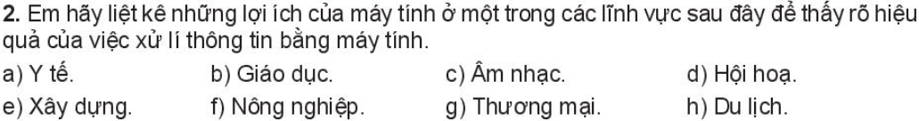
VẬN DỤNG
?

